Slide 1
Teradata数据集市基础培训
计费中心
李洋

Slide 2
数据集市简介
Teradata SQL 安装
Teradata语句使用
数据集市视图介绍

Slide 3
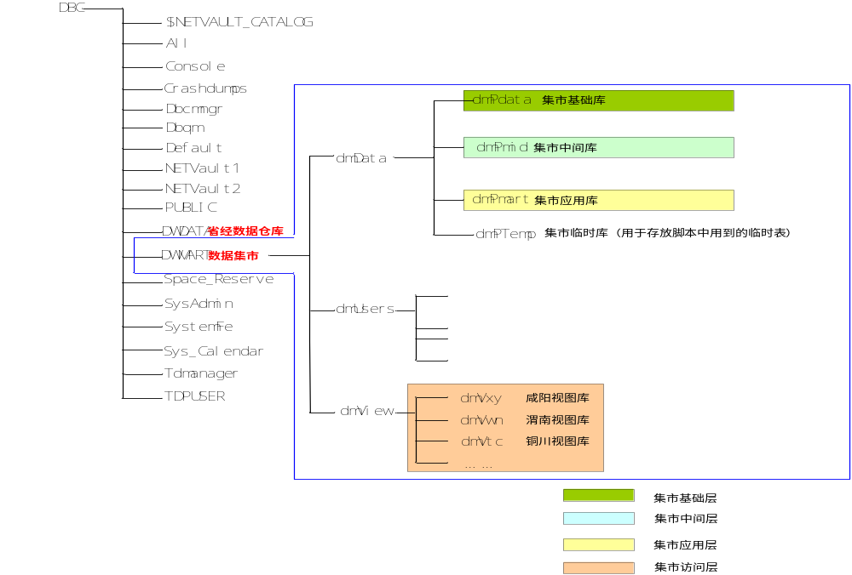
(一)1.数据集市后台框架

Slide 4
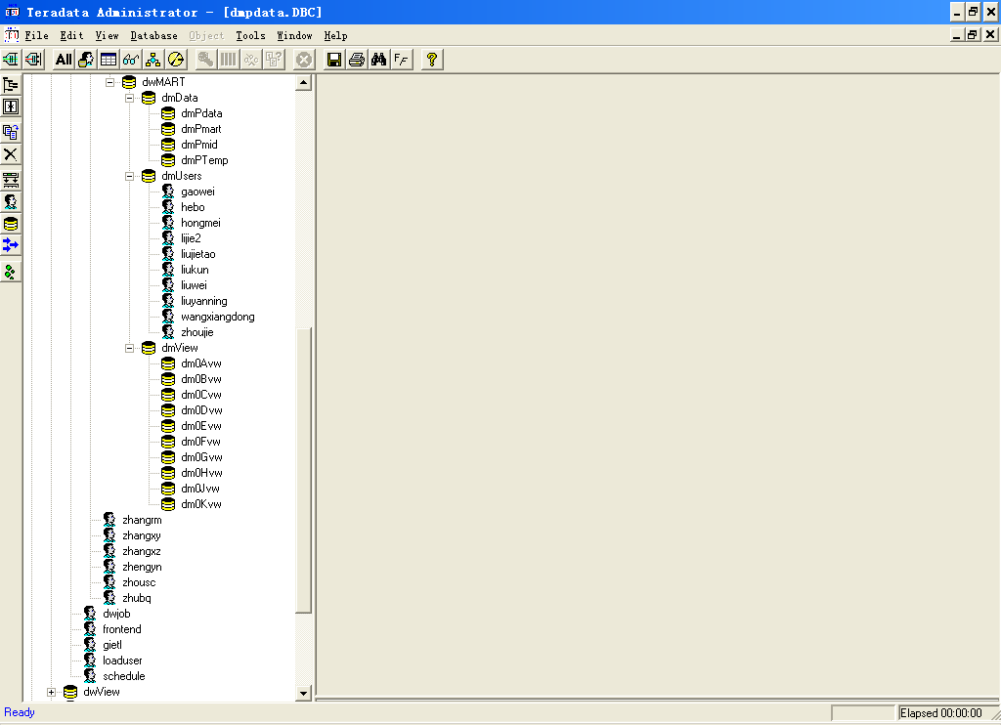
(一)2.数据库结构

Slide 5
(一)3.数据库数据
1. DMDATA 数据集市数据部分
dmdata包含 以下库
1.1 dmpdata 集市基础层库
1.2 dmpmid 集市中间层库
1.3 dmpmart 集市应用层库
1.4 dmptemp 集市临时表库
2. DMUSERS 访问集市库的用户库
本库存放的是可以访问集市库的用户名信息。
3. DMVIEW 集市视图库
存放所有集市库中表的视图。
分类：开发用的（各层都有：dmpdata、dmpmid、dmpmart）、用户访问用的(分地市各建一套库)。直接访问不加锁影响访问

Slide 6
(一)4.表和视图
区别
1、视图是已经编译好的sql语句,而表不是 。
2、视图没有实际的物理记录，而表有 。
3、表是内容，视图是窗口 。
4、表只用物理空间而视图不占用物理空间，视图只是逻辑概念的存在，表可以及时四对它进行修改，但视图只能有创建的语句来修改
5、表是内模式，视图是外模式
6、视图是查看数据表的一种方法，可以查询数据表中某些字段构成的数据，只是一些SQL语句的集合。从安全的角度说，视图可以不给用户接触数据表，从而不知道表结构。
7、表属于全局模式中的表，是实表；视图属于局部模式的表，是虚表。
8、视图的建立和删除只影响视图本身，不影响对应的基本表。
联系
视图（view）是在基本表之上建立的表，它的结构（即所定义的列）和内容（即所有数据行）都来自基本表，它依据基本表存在而存在。一个视图可以对应一个基本表，也可以对应多个基本表。视图是基本表的抽象和在逻辑意义上建立的新关系 。

Slide 7
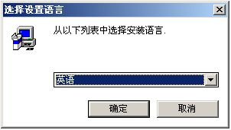
(二)1.安装Teradata Assistant
1．双击Teradata Util安装包的Setup.exe，出现选择语言界面后，选择英语。

Slide 8
(二)1.安装Teradata Assistant
2．进入欢迎界面后，选择“Next”
3．选择同意协议
4．选择安装类型为custom

Slide 9
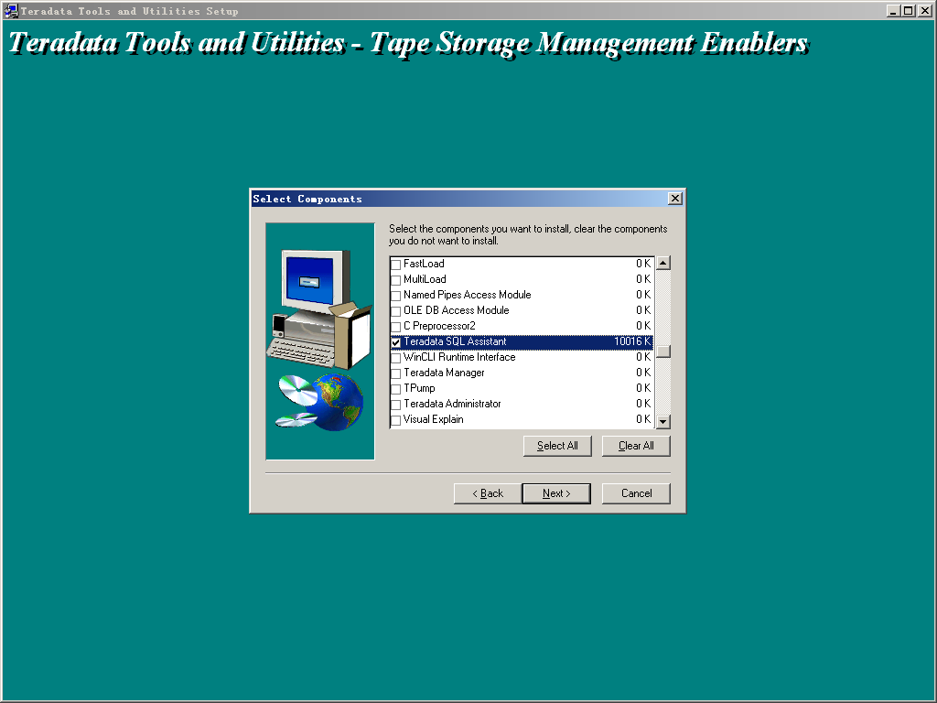
(二)1.安装Teradata Assistant
5．选择安装组件，只用选择Teradata SQL Assistant即可，必装的组件会自动选择。

Slide 10
(二)1.安装Teradata Assistant
6．点击“NEXT”完成安装。

Slide 11
(二)2.建立ODBC 连接
确定你的机器可以连接到Teradata数据库服务器
安装过Teradata ODBC 驱动程序
修改hosts文件
（C:\WINDOWS\system32\drivers\etc）
增加以下部分
  10.131.65.31 dm dmcop1
  10.131.65.32 dm dmcop2
  10.131.65.33 dm dmcop3
  10.131.65.34 dm dmcop4
  10.131.65.35 dm dmcop5
  10.131.65.36 dm dmcop6

Slide 12
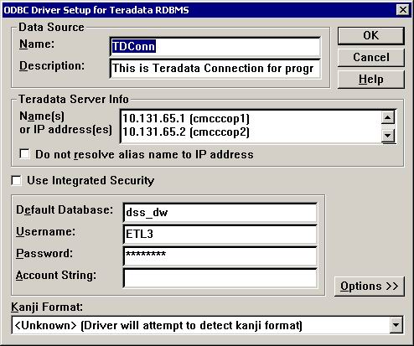
(二)2.建立ODBC 连接
打开ODBC Data Source Administrator。
选择 System DSN，新建数据源。
Server Info 输入dm（hosts文件中的名称）
数据库信息：
数据库名：可不填
用户名：XXX
密码： *****

Slide 13
(二)2.建立ODBC 连接
Name：数据源的名称，可自己命名；
Description：数据源描述，可不填；
Name(s) or IP address(es)：Teradata服务器的名称或IP地址。这里可以输入IP地址（10.131.65.31至10.131.65.36），也可以输入在hosts文件里配的别名dm，当输入别名的时候不用选中Do not resolve alias name to IP address选项。
Mechanism：不用填
Parameter：不用填
Username：登录Teradata的用户名
Password：登录Teradata的密码
Default Database：默认数据库
Account String：不用填
Session Character Set：ASCII

Slide 14
(三)1.帮助
SHOW命令
  SHOW TABLE Tablename ;
  SHOW VIEW Viewname;
  SHOW INDEX Tablename;
  SHOW PROCEDURE Procedurename;
HELP命令
  HELP TABLE tablename ;
  HELP VIEW viewname;
  HELP PROCEDURE Procedurename;
EXPLAIN命令
  解释Teradata执行一个SQL请求的详细过程和计划。
  在SQL Assistant中按F6

Slide 15
(三)2.逻辑表达式
比较运算符
= <> > < >= <=
[NOT] BETWEEN <a> AND <b>
[NOT] IN
IS [NOT] NULL逻辑表达式
[NOT] EXISTS
LIKE
%：表示除了NULL外的零个或多个字符组成的字符串。
_ ：表示任何单个字符位置。

Slide 16
(三)3.条件表达式
逻辑运算符
  AND
  OR
  NOT
示例
  SELECT serial_number,
  city_code,
  product_id
  FROM vw_f_user
  WHERE remove_tag = 0
  AND open_mode <> 1

Slide 17
(三)4.连接
内连接
  INNER JOIN
  使用别名
  注意交叉连接（Cross Join）
  自连接
外连接
  左外连接（Left Outer Join）
  右外连接（Right Outer Join）

Slide 18
(三)5.分组与聚合
聚合函数
  MIN 求最小值，计算中忽略空值。
  MAX 求最大值，计算中忽略空值。
  SUM 求合计，计算中忽略控制。
  COUNT 返回个数，计算中包括空值。
  AVG 求平均值，计算中忽略空值。
GROUP BY子句
有用到聚合函数的，都要用GROUP BY
HAVING条件子句

Slide 19
(四) 数据集市视图分类
用户基础数据类
客户基础数据类
客户预存缴费类
用户帐单类
用户话单类
渠道类
终端、号卡类
集团相关
数据相关
客服相关
其他

Slide 20
(四)1.用户基础数据类
vw_f_user | 用户表
vw_f_user_brandchange | 用户品牌变更
vw_f_user_change | 用户变更表
vw_f_user_discnt | 用户优惠表
vw_f_user_file | 用户发展信息
vw_f_user_file_his | 用户发展历史
vw_f_user_infochange | 用户资源变更
vw_f_user_svc | 用户服务表
vw_user_info_day | 用户信息日表
vw_user_info_mon | 用户信息月表
vw_user_stat_day | 用户统计日表
vw_user_stat_mon | 用户统计月表
视
图
名

Slide 21
(四)1.用户基础数据类
vw_b_discnt | 优惠
vw_b_product | 产品
vw_b_product_discnt | 产品优惠对应表
vw_b_product_svc | 产品服务对应
vw_b_service | 服务信息
vw_user_type | 用户类型
vw_cmcc_brand_code | 集团公司大品牌编码
视
图
名

Slide 22
(四)1.用户基础数据类
user_id | 用户标识
stat_date | 统计日期
acyc_id | 统计帐期
city_code | 业务区编码
cust_name | 客户名称
cust_id | 客户标识
serial_number | 服务号码
open_date | 开户日期
in_date | 入网日期
remove_tag | 注销标志
destroy_date | 注销日期
关键字段

Slide 23
(四)1.用户基础数据类
pre_destroy_date | 预销号日期
pre_open_flag/open_mode | 预开标志
product_id | 产品标识
discnt_code | 优惠标识
service_id | 服务标识
user_state_codeset | 主体服务状态集
cmcc_brand_code | 集团公司大品牌编码
brand_code | 省公司大品牌编码
develop_depart_id | 发展渠道标识
arrive_user_tag | 到达用户标志
out_user_tag | 离网用户标志
new_user_tag | 新增用户标志
关键字段

Slide 24
(四)1.用户基础数据类
1.remove_tag
0 --- 正常
1 --- 主动预销号
2 --- 主动销号
3 --- 欠费预销号
4 --- 欠费销号
5 --- 开户返销
6 --- 过户注销
2.pre_open_flag/open_mode
0 --- 正常
1 --- 预开未返单
2 --- 预开已返单
重要参数
3.user_state_codeset
R --- 关联半停机 6 --- 申请销号
1 --- 申请停机 8 --- 欠费预销号
2 --- 挂失停机 I --- 申请停机(收月租)
X --- 批开后售卡前停机 0 --- 开通
7 --- 高额停机 5 --- 欠费停机
A --- 欠费半停机 3 --- 并机停机
E --- 转网销号停机 4 ---局方停机
B --- 高额半停机 S --- 关联停机
9 --- 欠费销号 F --- 申请预约销户

Slide 25
(四)1.用户基础数据类
  取汉台08年12月份入网的正常团圆卡用户号码
  Select serial_number
  From vw_f_user
  Where city_code = 'F0F1'
  And in_date>='20081201'
  And remove_tag='0'
  And open_mode!='1'
  And product_id=‘16225019’
举例

Slide 26
(四)2.客户基础数据类
vw_f_cust_person | 客户资料
vw_f_cust_person_his | 客户历史资料
vw_f_customer | 客户信息
vw_job_type | 职业类型
vw_folk | 民族
vw_educate_degree | 教育程度
vw_pspt_type | 证件类型
视
图
名

Slide 27
(四)2.客户基础数据类
cust_id | 客户标识
city_id | 地市标识
job_type_code | 职业类型编码
folk_code | 民族编码
educate_degree_code | 教育程度编码
pspt_type_code | 证件类型编码
pspt_id | 证件标识
pspt_end_date | 证件结束日期
pspt_address | 证件地址
sex | 性别
birthday | 生日
nationality_code | 国籍编码
关键字段

Slide 28
(四)2.客户基础数据类
phone | 电话
post_code | 邮政编码
post_address | 邮政地址
email | 电子邮件
contact | 联系人
contact_phone | 联系人电话
home_address | 家庭地址
work_name | 工作单位名称
work_depart | 工作单位部门
home_phone | 家庭电话
work_phone | 工作单位电话
work_address | 工作单位地址
关键字段

Slide 29
(四)3.客户预存缴费类
vw_a_paylog | 缴费
vw_f_account | 帐户信息
vw_f_accountdeposit | 帐户存折余额
vw_charge_source | 缴费途径
vw_deposit_type | 存折类型
vw_charge_mode | 缴费方式
vw_pay_type | 缴费类型
视
图
名

Slide 30
(四)3.客户预存缴费类
charge_source_code | 缴费途径编码
acct_id | 帐户标识
deposit_type | 存折类型
charge_mode_code | 缴费方式编码
recv_fee | 收费金额
cancel_tag | 返销标志
recv_date | 收费日期
recv_time | 收费时间
recv_staff_id | 收费员工标识
cancel_date | 返销日期
cancel_staff_id | 返销员工标识
acct_name | 帐户名称
pay_mode_code | 缴费类型
deposit_balance | 存折余额
deposit_money | 本月存入
draw_money | 本月支出
关键字段

Slide 31
(四)4.用户帐单类
vw_a_bill | 帐单费用
vw_a_bill_cur | 帐单费用(信息费)
vw_a_bill_his | 帐单历史
vw_a_debbill | 已销帐帐单
vw_a_detailbill_mon | 明细帐目月表
vw_a_writeofflog | 销帐记录
vw_user_bill_day | 用户帐单费用日表
vw_user_bill_mon | 用户帐单费用月表
vw_gprs_detailbillitem | GPRS明细帐目
vw_a_groupbill | 集团帐单月表
vw_a_detailitemtoeffectitem | 作用账目、明细账目对应关系
vw_a_discount | 帐务优惠优先级
vw_detail_item | 明细账目、综合账目对应关系
vw_integrate_item | 综合帐目
视
图
名

Slide 32
(四)4.用户帐单类
user_id | 用户标识
acyc_id | 帐期标识
integrate_item_code | 综合帐目编码
detail_item_code | 明细帐目编码
fee | 帐目金额
balance | 帐目余额
fee_fix | 固定费用
fee_date | 数据业务收入
fee_add | 增值业务收入
fee_chrg | 总费用
关键字段

Slide 33
(四)5.用户话单类
vw_gsmdetail_cur | 语音话单
vw_gsmdetail_mon | 语音月话单
vw_gsmdetail_segment_cur | 语音分时段话单
vw_smsdetail_cur | 短信话单日表
vw_smsdetail_mon | 短信话单月表
vw_gprsdetail_mon | GPRS话单
vw_mmsdetail_mon | 彩信话单
vw_monternet_smsdetail_cur | 梦网短信话单
vw_monternet_smsdetail_mon | 梦网短信月话单
vw_opponent_calldetail_cur | 竞争对手通话清单
vw_opponent_calldetail_mon | 竞争对手月清单
vw_opponent_user_stat_day | 竞争对手信息
vw_opponent_user_stat_mon | 竞争对手月信息
vw_call_user_stat_day | 当日呼叫用户
vw_call_user_stat_mon | 当月累计呼叫用户
视
图
名

Slide 34
(四)5.用户话单类
vw_cdr_source_type | 清单数据源
vw_cdr_type | 话单类型
vw_call_type | 呼叫类型
vw_called_type | 被叫类型
vw_trans_type | 接入类型
vw_long_group | 长途分组
vw_long_type | 长途类型
vw_roam_type | 漫游类型
vw_fee_type | 费用类型
vw_cell_city | 基站小区信息
vw_lac | 位置小区
视
图
名

Slide 35
(四)5.用户话单类
user_id | 用户标识
acyc_id | 帐期标识
source_type | 数据源类型
msisdn | 手机号码
call_type | 呼叫类型
visit_area_code | 到访地区号
called_home_code | 对端归属区号
called_code | 对端到访区号
msc | 交换中心局号
lac | 位置区编码
cell_id | 小区编码
called_type | 对方类型
trans_type | 传输类型
long_group | 长途分组
long_type | 长途类型
roam_type | 漫游类型
fee_type | 费用类型
关键字段

Slide 36
(四)5.用户话单类
vpn_flag | vpn标志
in_cell | 基站优惠标志
free_code | 优惠代码
call_times_count | 通话次数
call_duration | 通话时长
times1 | 基本计费跳次
times2 | 长途计费跳次
cfee | 基本通话费
lfee | 长途通话费
otherfee | 其他费用
cfeeadd | 基本通话附加费
lfeeadd | 长途通话附加费
discount_cfee | 优惠后基本通话费
discount_lfee | 优惠后长途通话费
discount_otherfee | 优惠后其它费用
discount_cfeeadd | 基本通话附加费优惠
discount_lfeeadd | 长途通话附加费优惠
关键字段

Slide 37
(四)6.渠道类
vw_chl_archive | 渠道资料
vw_chl_area | 渠道区域信息
vw_chl_channel | 渠道信息
vw_chl_kinddef | 渠道小类别
vw_chnl_area_code | 片区信息
vw_chnl_sky_rec | 空中充值
vw_fact_channel_app_oper_mon | 渠道时段受理量
vw_fact_channel_oper_mon | 渠道受理各种业务量
vw_fact_channel_structr_mon | 渠道受理业务量
vw_fact_device_sale_mon | 渠道终端销售
vw_m_depart | 部门渠道信息
vw_m_depart_his | 部门渠道历史信息
vw_depart_type | 渠道类型
视
图
名

Slide 38
(四)6.渠道类
chnl_id | 渠道标识
chnl_code | 渠道编码
chnl_name | 渠道名称
chnl_kind_id | 渠道小类
chnl_kind_frame | 渠道FRAME
chnl_level | 渠道级别
chnl_layer | 渠道层次
chnl_credit | 渠道信用
chnl_desc | 渠道描述
area_code | 地域级别
super_chnl_id | 上级渠道编码
area_type | 区域类型
oper_type | 经营类型
in_mode | 经营方式
关键字段

Slide 39
(四)7.终端、号卡类
vw_f_user_purchase | 用户购机表
vw_user_device_stat_mon | 用户终端信息月表
vw_user_imei_stat_day | 用户手机IMEI号码
vw_r_mphonecode_his | 号码
vw_r_simcard | SIM卡
vw_device_info | 移动终端信息
vw_device_model | 移动终端型号
vw_device_profile | 移动终端属性
vw_device_relation | 移动终端关系
vw_device_stat | 移动终端状态
vw_dm_r_mobiledevice | 移动终端信息
vw_b_purchasetype | 销售方式
vw_sim_type | SIM卡类别
视
图
名

Slide 40
(四)7.终端、号卡类
purchase_attr | 购机业务编码
purchase_mode | 购机方式
imei | IMEI
code_state_code | 号码状态
device_brand | 终端品牌
gprs_tag | 支持GPRS功能
wap_tag | 支持WAP功能
ussd_tag | 支持USSD功能
mms_tag | 支持MMS功能
kjava_tag | 支持KJAVA功能
camera_tag | 支持摄像功能
关键字段

Slide 41
(四)7.终端、号卡类
1.code_state_code
0 --- 未使用
1 --- 空闲
2 --- 选占
3 --- 预占
4 --- 占用
5 --- 释放
6 --- 封锁
7 --- 预留
A --- 未分配
D --- 已回退
B --- 已分配
C --- 已启用
重要参数

Slide 42
(四)8.集团相关
vw_f_cust_group | 集团客户信息
vw_f_cust_group_his | 集团客户历史信息
vw_f_cust_groupmember | 集团成员信息
vw_f_cust_groupmember_his | 集团成员历史信息
vw_group_masadc_day | MAS和ADC产品录入订购集团资料日表
vw_group_masadc_mon | MAS和ADC产品录入订购集团资料月表
vw_group_section | 集团客户经理
vw_group_user_info_day | 集团客户成员日表
vw_group_user_info_mon | 集团客户成员月表
vw_group_user_masadc_day | MAS和ADC产品录入订购成员资料日表
vw_group_user_masadc_mon | MAS和ADC产品录入订购集团资料月表
vw_group_user_vpmn_scfe_mon | VPMN集团客户市场份额月表
vw_relation_role | A、B用户关系
vw_f_relation_uu | 用户关系表
视
图
名

Slide 43
(四)8.集团相关
cust_id | 客户标识
group_id | 集团标识
group_cust_id | 集团客户标识
group_cust_name | 客户名称
product_type | MAS和ADC业务类型
group_fee | 收入
user_id_a | A用户标识
user_id_b | B用户标识
relation_type_code | 关系类型编码
relation_start_date | 关系生效日期
relation_end_date | 关系失效日期
serial_number_a | A号码
serial_number_b | B号码
关键字段

Slide 44
(四)9.数据相关
vw_user_monternet_order_mon | 用户梦网定购关系月表
vw_user_monternet_stat_mon | 用户梦网业务使用月表
vw_sound_station | 声讯台
vw_sp_class | SP业务种类
vw_sp_def | SP信息
vw_sp_type | SP属性代码
vw_spoper | SP服务
vw_ring_order | 铃音
视
图
名

Slide 45
(四)9.数据相关
acyc_id | 帐期标识
user_id | 用户标识
city_code | 业务区编码
monternet_consume_level_code | 梦网业务消费层次
join_level_code | 入网时长层次编码
consume_level_code | 消费层次编码
sp_code | SP企业代码
oper_code | SP业务代码
service_code | SP服务代码
monternet_service_type | 梦网业务类型
cmcc_brand_code | 集团公司大品牌编码
cmcc_quality_type_code | 集团公司小品牌编码
brand_code | 省公司大品牌编码
关键字段

Slide 46
(四)10.客服相关
vw_f_cust_vip | 个人大客户信息
vw_f_cust_vip_selfdef | 中高端捆绑客户信息
vw_f_freeuser | 免处理用户
vw_f_reduser | 红名单用户
vw_ah_integralbill | 帐期对应积分
vw_black_user_class | 黑名单级别
vw_cust_impdate | 客户重要日期
vw_vip_stat_day | 个人大客户信息日表
vw_vip_stat_mon | 个人大客户信息月表
vw_vip_type | 大客户类型
vw_user_state_change | 用户积分变更原因类型
vw_vip_class | 大客户级别
vw_vip_reason_code | 成为个人大客户原因
vw_score_type | 积分类型
视
图
名

Slide 47
(四)10.客服相关
vip_id | 个人大客户标识
vip_no | VIP卡号
serial_number | 服务号码
cust_manager_id | 客户经理标识
cust_manager_name | 客户经理名称
vip_type_code | 大客户类型编码
vip_class_id | 大客户等级标识
vip_class_desc | 大客户等级描述
vip_open_date | 成为大客户日期
vip_remove_tag | 大客户注销标志
vip_destroy_date | 注销大客户日期
vip_destroy_reason | 注销大客户原因
vip_promote_tag | 大客户升降级标志
old_vip_class_id | 大客户原级别
vip_promote_date | 大客户升降级日期
关键字段

Slide 48
(四)11.其他
vw_b_trade_discnt | 业务受理-优惠
vw_b_trade_product | 业务受理-产品
vw_b_trade_scoresub | 业务受理-积分
vw_bh_trade | 业务受理
vw_trade_type | 业务受理类型
vw_call_user_stat_day | 当日呼叫用户
vw_call_user_stat_mon | 当月累计呼叫用户
vw_rejoin_user_mon | 重入网
vw_user_section_day | 用户片区日表
vw_table_updatetime | 表更新时间
视
图
名

Slide 49
(四)11.其他
trade_id | 业务流水号
trade_type_code | 业务受理类型编码
accept_month | 受理月份
cancel_tag | 返销标志
subscribe_state | 订单状态
serial_number | 服务号码
accept_date | 受理日期
accept_time | 受理时间
table_name | 表名称
proc_name | 进程名称
last_run_date | 最后运行日期
关键字段

